Slide 1
MESLEKLERİ TANIYALIM DÖRT YILLIK LİSANS PROGRAMLARI ‘ç’
Çubuk Rehberlik ve Araştırma Merkezi

Slide 2
ÇALIŞMA EKONOMİSİ VE ENDÜSTRİ İLİŞKİLERİ
PUAN TÜRÜ
EA
PROGRAMIN AMACI:
İşçi-işveren ilişkileri, sosyal güvenlik, endüstriyel demokrasi, servet ve gelir politikası, uluslararası planda sosyal politika konularında eğitim yapılır.
BU MESLEĞİ SEÇECEKLERDE BULUNMASI GEREKEN NİTELİKLER:
Bu alanda öğrenim yapmak isteyenlerin ekonomi ve sosyolojiye karşı ilgili, üstün akademik
yeteneğe ve ikna gücüne sahip ve insanlarla iyi ilişkiler kurabilen kimseler beklenir.
MEZUNLARIN KAZANDIKLARI UNVAN VE YAPTIKLARI İŞLER :
Bu alanda öğrenim görenler, DPT'de, Çalışma ve Sosyal Güvenlik Bakanlığının yurtdışı ve yurtiçi ünitelerinde, SSK, Bağkur, T.C. Emekli Sandığı gibi sosyal güvenlik kurumlarında, müfettiş veya uzman olarak kamu iktisadi teşebbüsleri ve özel işletmelerin endüstriyel ilişkiler ve sosyal işler bölümlerinin yöneticilik ve danışmanlık hizmetlerinde çalışabilirler.

Slide 3
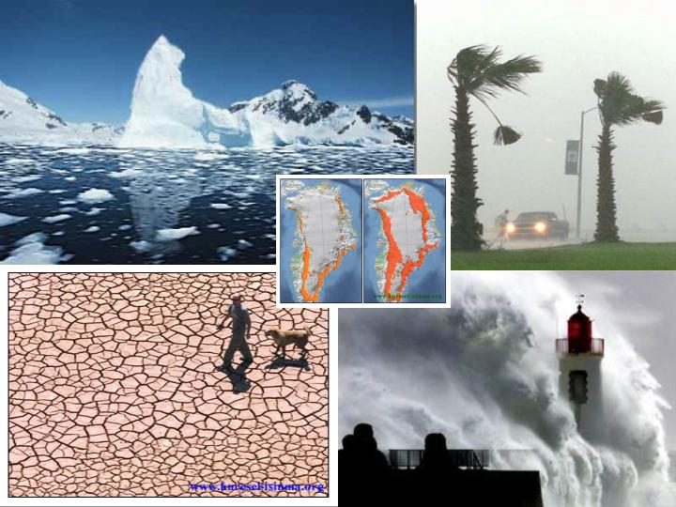
ÇEVRE MÜHENDİSLİĞİ
PUAN TÜRÜ
SAY
PROGRAMIN AMACI:
Doğal kaynakların en iyi biçimde kullanılması, bunların kirlenmesine neden olan etkenlerin kaynaklarında kontrolü kirlenmenin yol açtığı estetik ve ekonomik kayıpların önlenerek insan sağlığına ve refahına uygun çevre koşullarının için çalışır.
BU MESLEĞİ SEÇECEKLERDE BULUNMASI GEREKEN NİTELİKLER:
Yaratıcı, araştırıcı, azimli, üstün bir genel akademik yeteneğe sahip; matematik, fizik, kimya ve biyoloji gibi fen dersleri yanında ekonomi, sosyoloji gibi sosyal alanlara da ilgi duyan; daha iyi ve sağlıklı bir çevre yaratabilmek için mücadele verecek kişiler olması gerekir.
MEZUNLARIN KAZANDIKLARI UNVAN VE YAPTIKLARI İŞLER :
Çevre mühendislerinin çoğu planlamacı olarak Bayındırlık ve İskân, Kültür, Ulaştırma,
Sanayi ve Ticaret Bakanlığı, Karayolları Genel Müdürlüğü, DSİ, İller Bankası, belediyeler,
Tarım, Orman ve Köy İşleri Bakanlıkları gibi kamu kuruluşlarında görev alabilirler.

Slide 4
Çİzgİ fİlm ve anİmasyon
PUAN TÜRÜ
SÖZ
PROGRAMIN AMACI:
İletişim araçlarını etkili kullanabilen, dijital medya ve uzantısı olan multimedya bileşenlerini (maya, 3D max, after effects vb.) teknolojinin olanaklarıyla bütünleştirebilecek, bu ağlara içerik üretebilecek kuramsal bilgiler ve pratik uygulamalarla eleştirel ve estetik değerleri oturmuş bireylerin yetiştirilmesi amaçlanmaktadır.
BU MESLEĞİ SEÇECEKLERDE BULUNMASI GEREKEN NİTELİKLER:
Bu programı seçeceklerin şekil uzay yeteneği, temel bilimlere ilgili, yaratıcı, dikkatli kimseler olması gerekir.
MEZUNLARIN KAZANDIKLARI UNVAN VE YAPTIKLARI İŞLER :
Bu bölümden mezun olanlar; alanlarında araştırmacı olabildikleri gibi, video, animasyon, multimedya yapım şirketleri, reklam ajansları ve televizyon kurumlarında çalışabilirler.

Slide 5
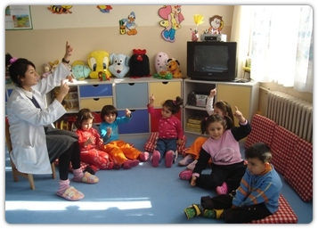
ÇOCUK GELİŞİMİ
PUAN TÜRÜ
EA
PROGRAMIN AMACI:
Çocukların sağlık,gelişim,beslenme ve eğitimine yönelik eğitim ve araştırma yapmaktır.
BU MESLEĞİ SEÇECEKLERDE BULUNMASI GEREKEN NİTELİKLER:
Çocuklarla çalışmayı seven iyi iletişim kurabilen kimseler olmaları gerekir.
MEZUNLARIN KAZANDIKLARI UNVAN VE YAPTIKLARI İŞLER :
Ana okulu, kreş ve özel okullarda çalışabilirler. Çocukların bedensel zihinsel, duygusal ve toplumsal yönden gelişimleri için program hazırlamak, uygulamak, ana-babaları çocuklarına ilişkin çeşitli sorunlarında yol göstermek görevleri arasındadır.

